Slide 1






Área de video si lo graban en ZOOM
(quita este recuadro)
Universidad Autónoma de Querétaro
Facultad de Contabilidad y Administración
Maestría
Criptomonedas como medio de pago en el sector empresarial mexicano: Estudio de percepción de consumidores
RODRIGO CUÉLLAR RAMÍREZ
DIRECTOR DE TESIS
Michael Demmler

Slide 2





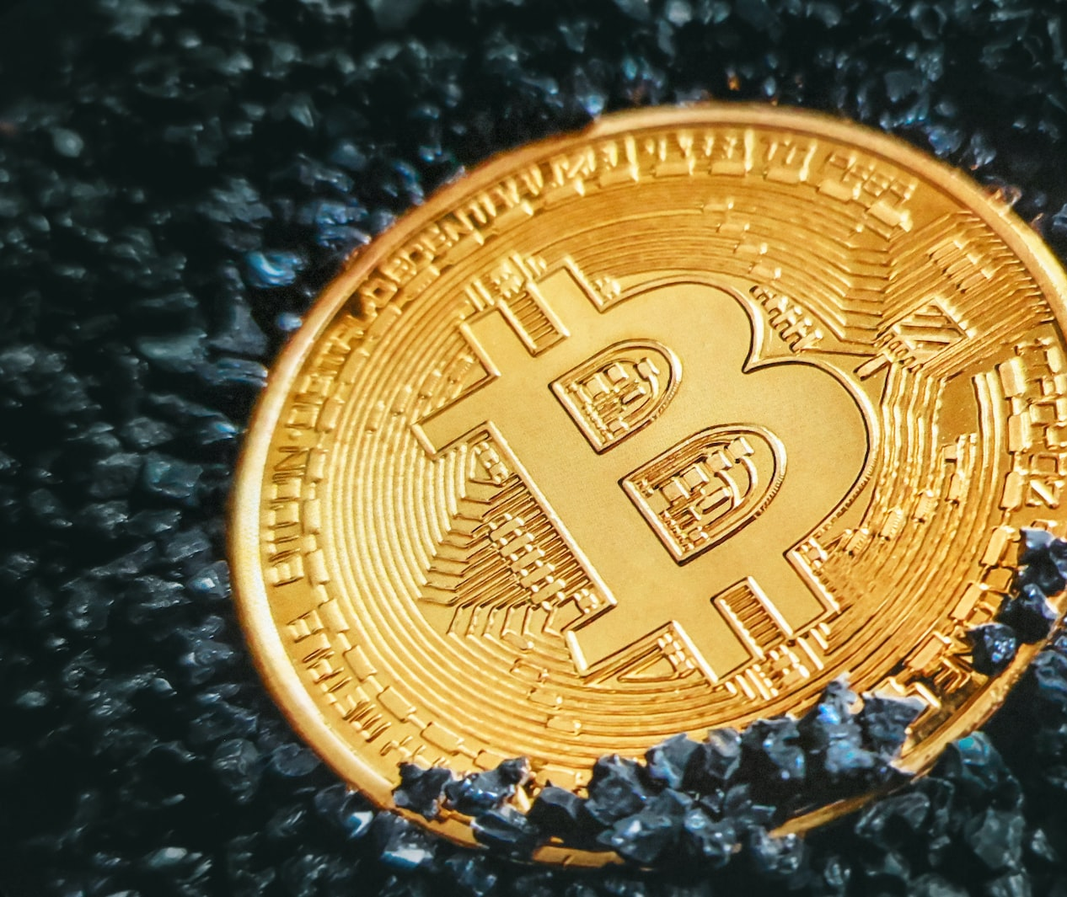


CIGECOM
Congreso Internacional en Gestión Competitiva, Tecnología e Innovación, Coloquio estudiantil y IV Encuentro de Investigadores de la Red Iberoamericana RITMMA 2021
TEMA DE TESIS
Área de video si lo graban en ZOOM
(quita este recuadro)
Universidad Autónoma de Querétaro
Facultad de Contabilidad y Administración- 10, 11 y 12 de noviembre 2021
JUSTIFICACIÓN
El creciente interés y adopción de las criptomonedas en diversas industrias ha generado un impacto significativo en el sector financiero global. En el caso particular de México, el uso de criptomonedas como medio de pago en el sector empresarial está emergiendo como una tendencia disruptiva, ofreciendo alternativas tanto para consumidores como para empresas en el ámbito de las transacciones digitales. Sin embargo, a pesar de su creciente popularidad, existe un vacío considerable en cuanto a la percepción de los consumidores mexicanos respecto a su uso, seguridad y confiabilidad como medio de pago en el entorno empresarial.
Nombre alumno – Maestría o Doctorado – (cuatrimestre)

Slide 3
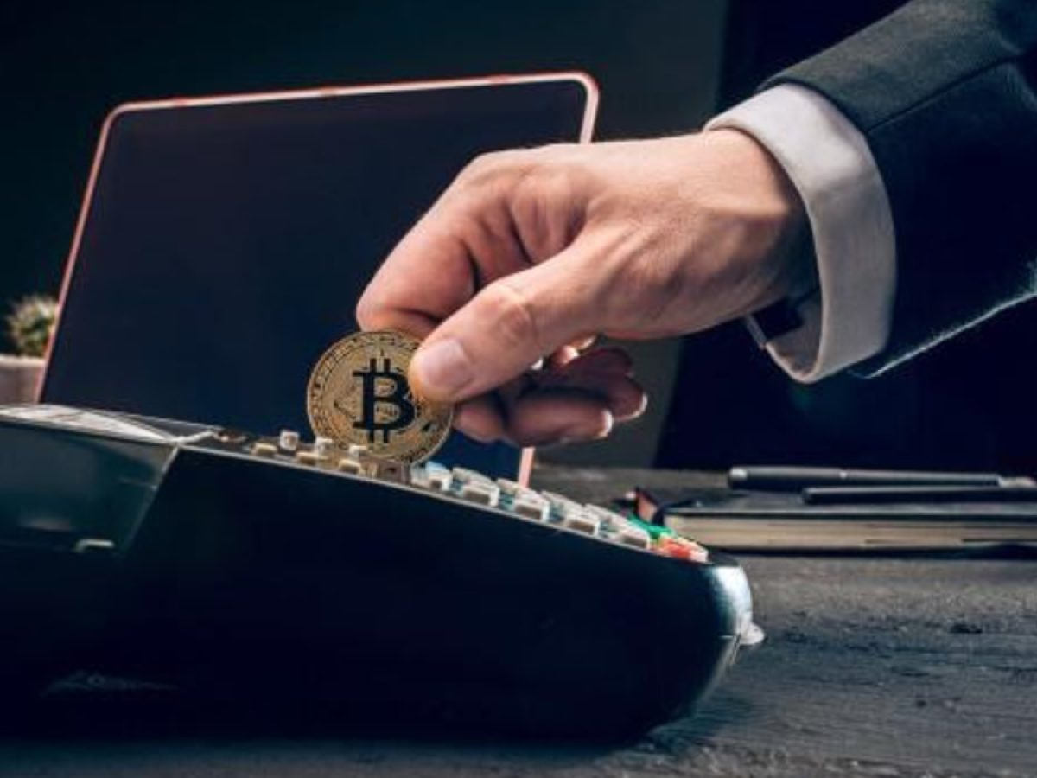
CIGECOM
Congreso Internacional en Gestión Competitiva, Tecnología e Innovación, Coloquio estudiantil y IV Encuentro de Investigadores de la Red Iberoamericana RITMMA 2021
TEMA DE TESIS
Área de video si lo graban en ZOOM
(quita este recuadro)
Universidad Autónoma de Querétaro
Facultad de Contabilidad y Administración- 10, 11 y 12 de noviembre 2021
OBJETIVOS
GENERAL
Determinar la percepción de los consumidores mexicanos respecto al uso de criptomonedas como medio de pago en empresas.
ESPECIFICOS
Identificar los principales factores que influyen en la aceptación de criptomonedas como medio de pago.
Identificar el nivel de conocimiento y confianza de los consumidores mexicanos en las criptomonedas.
Examinar las ventajas y desventajas percibidas del uso de criptomonedas en comparación con otros medios de pago tradicionales.
Formular recomendaciones útiles para los negocios mexicanos en su proceso de adaptación de critptomonedas.
Nombre alumno – Maestría o Doctorado – (cuatrimestre)

Slide 4

CIGECOM
Congreso Internacional en Gestión Competitiva, Tecnología e Innovación, Coloquio estudiantil y IV Encuentro de Investigadores de la Red Iberoamericana RITMMA 2021
TEMA DE TESIS
Área de video si lo graban en ZOOM
(quita este recuadro)
Universidad Autónoma de Querétaro
Facultad de Contabilidad y Administración- 10, 11 y 12 de noviembre 2021
DEFINICIÓN DEL PROBLEMA
A pesar del creciente interés y el avance de las criptomonedas a nivel global, en México su adopción como medio de pago en el sector empresarial sigue siendo limitada. Existen diversas barreras, tanto tecnológicas como regulatorias, que pueden estar influyendo en su baja penetración. Entre estas barreras se encuentran la falta de confianza de los consumidores en la seguridad de las transacciones, la incertidumbre sobre su valor y volatilidad, la falta de un marco regulatorio claro y el desconocimiento generalizado sobre su funcionamiento.
Nombre alumno – Maestría o Doctorado – (cuatrimestre)

Slide 5
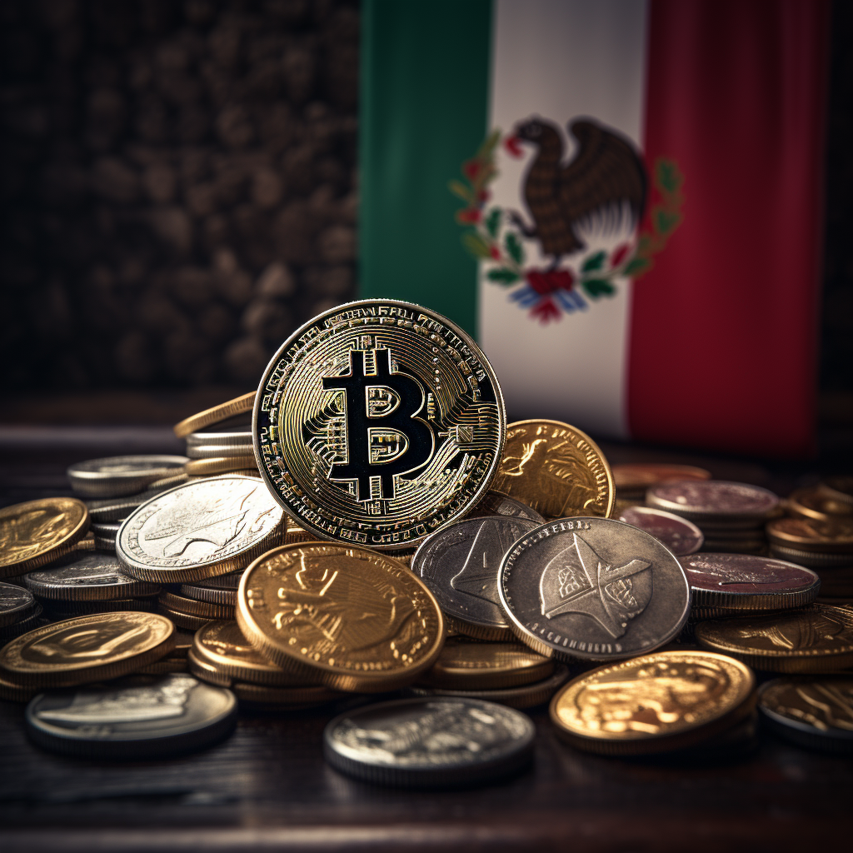
CIGECOM
Congreso Internacional en Gestión Competitiva, Tecnología e Innovación, Coloquio estudiantil y IV Encuentro de Investigadores de la Red Iberoamericana RITMMA 2021
TEMA DE TESIS
Área de video si lo graban en ZOOM
(quita este recuadro)
Universidad Autónoma de Querétaro
Facultad de Contabilidad y Administración- 10, 11 y 12 de noviembre 2021
MARCO TEÓRICO
Sistema de pagos tradicionales
Criptomonedas
Percepción del consumidor
Nombre alumno – Maestría o Doctorado – (cuatrimestre)

Slide 6
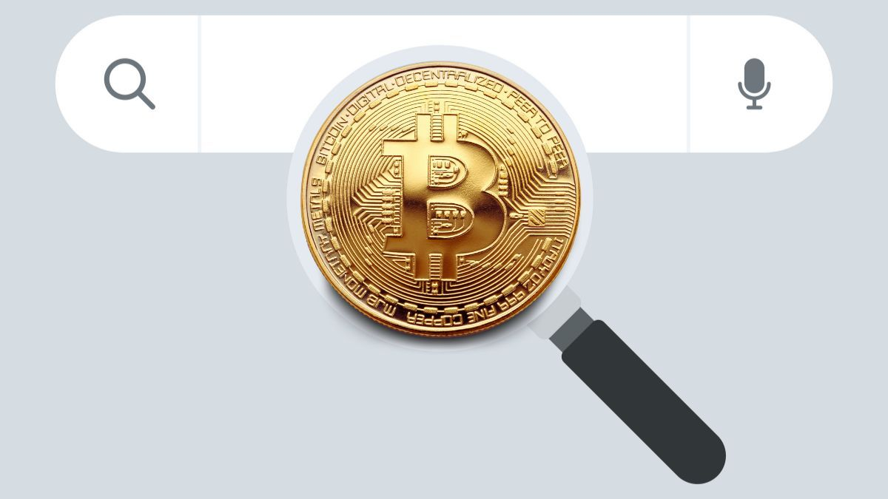
CIGECOM
Congreso Internacional en Gestión Competitiva, Tecnología e Innovación, Coloquio estudiantil y IV Encuentro de Investigadores de la Red Iberoamericana RITMMA 2021
TEMA DE TESIS
Área de video si lo graban en ZOOM
(quita este recuadro)
Universidad Autónoma de Querétaro
Facultad de Contabilidad y Administración- 10, 11 y 12 de noviembre 2021
PREGUNTA DE INVESTIGACIÒN
¿Cuál es la percepción actual por parte de los consumidores de las criptomonedas como medio de pago en empresas mexicanas?
PROPOSICIÒN
La percepción de los consumidores sobre las criptomonedas como medio de pago en el sector empresarial mexicano es positiva, sustentada por la seguridad que brinda la tecnología blockchain.
Nombre alumno – Maestría o Doctorado – (cuatrimestre)

Slide 7

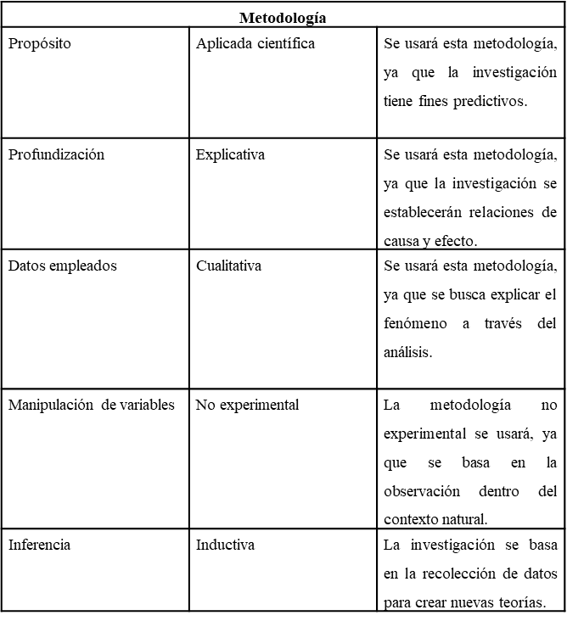
CIGECOM
Congreso Internacional en Gestión Competitiva, Tecnología e Innovación, Coloquio estudiantil y IV Encuentro de Investigadores de la Red Iberoamericana RITMMA 2021
TEMA DE TESIS
Área de video si lo graban en ZOOM
(quita este recuadro)
Universidad Autónoma de Querétaro
Facultad de Contabilidad y Administración- 10, 11 y 12 de noviembre 2021
METODOLOGÍA
Nombre alumno – Maestría o Doctorado – (cuatrimestre)

Slide 8
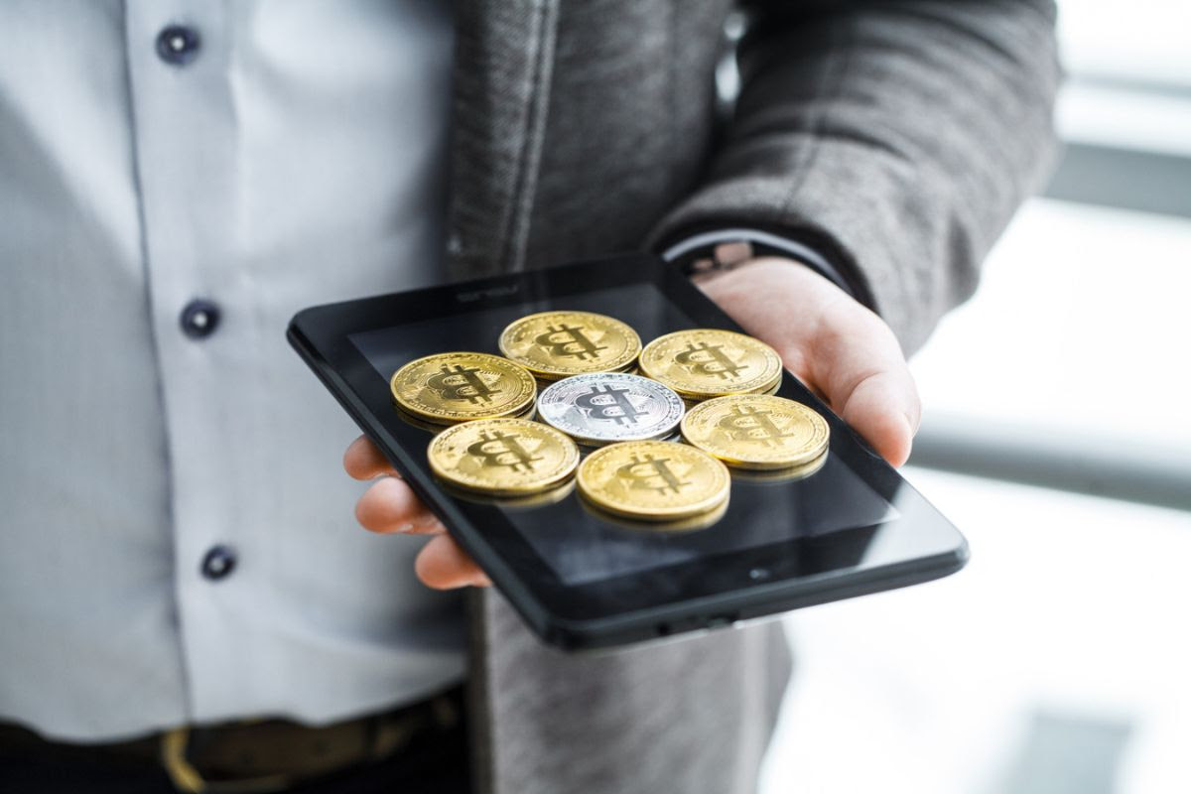
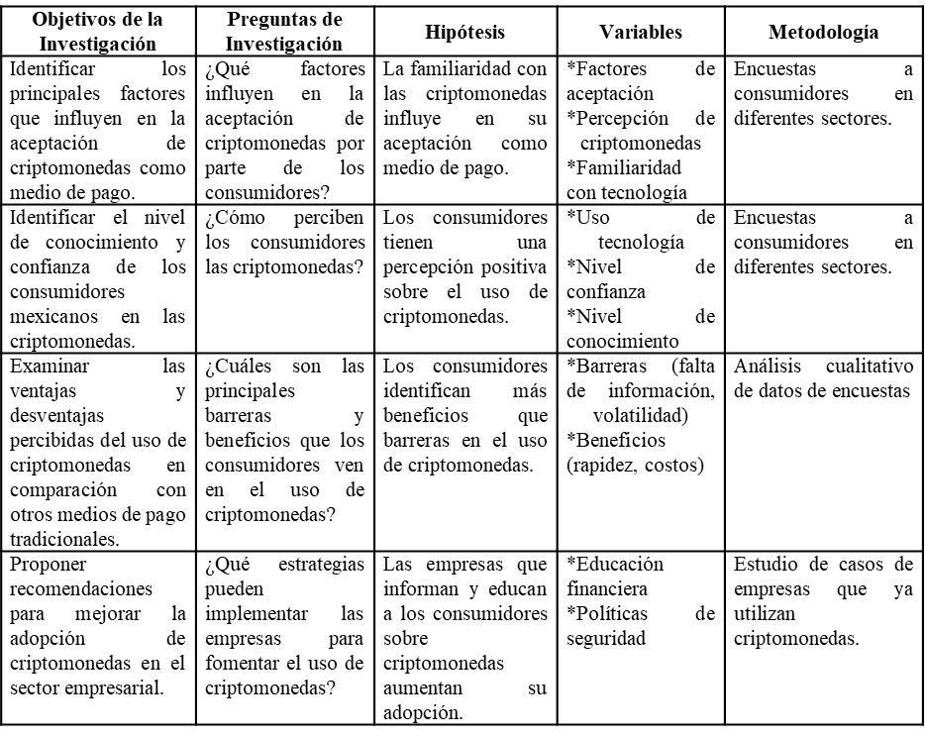
CIGECOM
Congreso Internacional en Gestión Competitiva, Tecnología e Innovación, Coloquio estudiantil y IV Encuentro de Investigadores de la Red Iberoamericana RITMMA 2021
TEMA DE TESIS
Área de video si lo graban en ZOOM
(quita este recuadro)
Universidad Autónoma de Querétaro
Facultad de Contabilidad y Administración- 10, 11 y 12 de noviembre 2021
MATRIZ DE CONGRUENCIA
Nombre alumno – Maestría o Doctorado – (cuatrimestre)

Slide 9

CIGECOM
Congreso Internacional en Gestión Competitiva, Tecnología e Innovación, Coloquio estudiantil y IV Encuentro de Investigadores de la Red Iberoamericana RITMMA 2021
TEMA DE TESIS
Área de video si lo graban en ZOOM
(quita este recuadro)
Universidad Autónoma de Querétaro
Facultad de Contabilidad y Administración- 10, 11 y 12 de noviembre 2021
POBLACIÓN MUESTRA
Jóvenes mayores de edad - 25,896,449
Adultos mayores - 10,939,569
36,836,018 Número de personas mayores de edad (INEGI, 2020.)
Nombre alumno – Maestría o Doctorado – (cuatrimestre)

Slide 10

CIGECOM
Congreso Internacional en Gestión Competitiva, Tecnología e Innovación, Coloquio estudiantil y IV Encuentro de Investigadores de la Red Iberoamericana RITMMA 2021
TEMA DE TESIS
Área de video si lo graban en ZOOM
(quita este recuadro)
Universidad Autónoma de Querétaro
Facultad de Contabilidad y Administración- 10, 11 y 12 de noviembre 2021
REFERENCIAS
De México, K. T. (2023, 1 junio). Tecnología en México: conoce la situación actual Krolls Telcomm de México S.A. de C.V. https://krolls.com.mx/tecnologia-en-mexico-conoce-la-situacion-actual/#:~:text=La%20edici%C3%B3n%202021%20del%20Network,octava%20en%20el%20continente%20americano.
Murillo, F. (2024, 18 julio). Mexicanos pueden hacer frente a la inflación con criptomonedas: Bit2me. Grupo Milenio. https://www.milenio.com/negocios/bitcoin-y-criptomonedas-podrian-ser-solucion-a-inflacion-en-mexico
Chavez, A. R. (2023, 19 enero). ¿Quiénes son los mexicanos con mayor fe en el futuro de las cripto? https://business.yougov.com/es/content/46119-cripto-mexicanos-interes
Tirado Gálvez, R. A. (2024). regulación de las criptomonedas en México y sus principales desafíos jurídicos internacionales. AIS: Ars Iuris Salmanticensis, 12(1), 185–211. https://doi.org/10.14201/ais2024121185211
De Mexico, B. (n.d.). Cronología de los sistemas de pago, transferencias, Banco de México. https://www.banxico.org.mx/sistemas-de-pago/cronologia-sistemas-pago-tran.html
Emilio, S. R. (n.d.). Las privatizaciones en México. https://www.scielo.org.mx/scielo.php?script=sci_arttext&pid=S1665952X2006000300004
De México, B. (2018). ¿Qué es y cómo funciona el SPEI
De México, B. (n.d.). CoDi, Cobro Digital, Banco de México. https://www.banxico.org.mx/sistemas-de-pago/codi-cobro-digital-banco-me.html
De México, B. (n.d.). Activos virtuales, regulación, Banco de México. https://www.banxico.org.mx/sistemas-de-pago/6--acciones-regulatorias-po.html
De México, B. (n.d.). Introducción a los sistemas de pago, transferencias, Banco de México. https://www.banxico.org.mx/sistemas-de-pago/introduccion-sistemas-pago-tr.html
Condusef tipos-de-pago. (n.d.). https://www.condusef.gob.mx/?p=tipos-de-pago
Financiera, E. (2023, August 16). ¿Sabemos de verdad qué es y cómo funciona una tarjeta de crédito? BBVA NOTICIAS. https://www.bbva.com/es/salud-financiera/sabemos-de-verdad-que-es-y-como-funciona-una-tarjeta-de-credito/
Nombre alumno – Maestría o Doctorado – (cuatrimestre)

Slide 11
CIGECOM
Congreso Internacional en Gestión Competitiva, Tecnología e Innovación, Coloquio estudiantil y IV Encuentro de Investigadores de la Red Iberoamericana RITMMA 2021
TEMA DE TESIS
Área de video si lo graban en ZOOM
(quita este recuadro)
Facultad de Contabilidad y Administración- 10, 11 y 12 de noviembre 2021
Universidad Autónoma de Querétaro
Facultad de Contabilidad y Administración- 10, 11 y 12 de noviembre 2021
RODRIGO CUÉLLAR RAMÍREZ
rcuellar@alumnos.uaq.mx
Nombre alumno – Maestría o Doctorado – (cuatrimestre)

